Slide 1
AI데이터분석

Slide 2
AI데이터분석 기초 프로그래밍
파이썬 프로그래밍 기초
절차지향 프로그래밍
파이썬 자료구조
객체지향 프로그래밍
AI데이터분석 라이브러리
텍스트 데이터 처리
넘파이 배열
맷플롯립
판다스
AI데이터분석 응용
데이터 수집
데이터 전처리
데이터분석과 머신러닝

Slide 3
2. AI데이터분석 라이브러리
2-4. 판다스(Pandas)

Slide 4
웹개발
기술
머신러닝 애플리케이션
앱개발
기술
머신러닝 모델
머신러닝 알고리즘
데이터 분석
Tensorflow, scikit-learn
NumPy, Pandas, Matplotlib
파이썬

Slide 5
판다스(Pandas)
데이터 분석을 위해 만들어진 파이썬 패키지(라이브러리)
엑셀처럼 행과 열로 이루어진 표 형태의 데이터를 처리
대부분의 데이터는 시계열(series)이나 표(table)의 형태
판다스 패키지 시리즈(Series) 클래스, 데이터프레임(DataFrame) 클래스 제공
cf) 넘파이 2차원 배열
행렬 matrix 형태의 데이터를 지원
데이터의 속성을 표시하는 행이나 열의 레이블이 없음

Slide 6
판다스 특징
다양한 형태의 데이터에 적합
이종 자료형의 열을 가지는 표 데이터
시계열 데이터
레이블을 가진 행렬 데이터
관측 통계 데이터
핵심 구조
시리즈(Series)
1차원 구조를 가지는 하나의 열
데이터 프레임(DataFrame)
복수의 열을 가지는 2차원 데이터

Slide 7
판다스 용도 : 데이터 분석 패키지
데이터 수집
리스트, 딕셔너리, 넘파이 배열을 데이터 프레임으로 변환
CSV 파일이나, 엑셀 파일 등에서 데이터 로드
원격 파일(JSON), DB로 부터 데이터 로드
데이터 전처리
데이터 클린징(정제) ➔ 결측값, 중복값, 이상 데이터 처리
데이터 추가, 삭제 ➔ 새로운 열 추가, 특정 열 삭제 등
데이터 탐색/분석
평균, 개수, 상관관계
데이터 정렬과 다양한 데이터 조작 ➔ 정렬, 필터
그룹 분석, 원-핫 인코딩

Slide 8
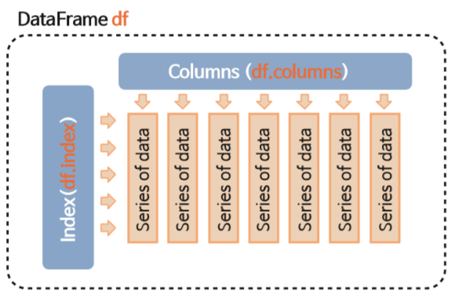
판다스 데이터 구조
넘파이 배열을 이용하여 구현
처리 속도가 빠름
값 변경 가능, 데이터 프레임은 크기도 변경 가능
시리즈(Series) 클래스
라벨이 붙어 있는 1차원 배열(벡터)
데이터 프레임(DataFrame) 클래스
행과 열로 구성된 2차원 테이블
각 열은 시리즈로 구성
행의 이름 ➔ 인덱스(index)
열의 이름 ➔ 칼럼(columns)

Slide 9
시리즈 클래스
시리즈는 1차원 벡터 데이터에 행방향 인덱스를 붙인 것
시리즈 객체 = 값(데이터) + 인덱스(데이터의미, 라벨, 키)
시리즈 객체 생성
s = pd.Series(초기값_리스트, index=라벨_리스트)
인덱스 생략 시 index=[0, 1, ... n-1]로 자동 생성
시리즈 객체 속성(필드)
s.values ➔ 값(데이터) 참조 변수 : 넘파이 배열
s.index ➔ 인덱스 참조 변수
시리즈 열 이름, 인덱스 이름(설정 필요)
s.name ➔ 시리즈 데이터의 이름(열 이름, 헤더)
s.index.name ➔ 시리즈 인덱스의 이름(인덱스 헤더)
시리즈 인덱스 라벨(문자열, 키) 속성
s.인덱스_라벨명 ➔ 인덱스 라벨에 대응하는 원소값 반환

Slide 10
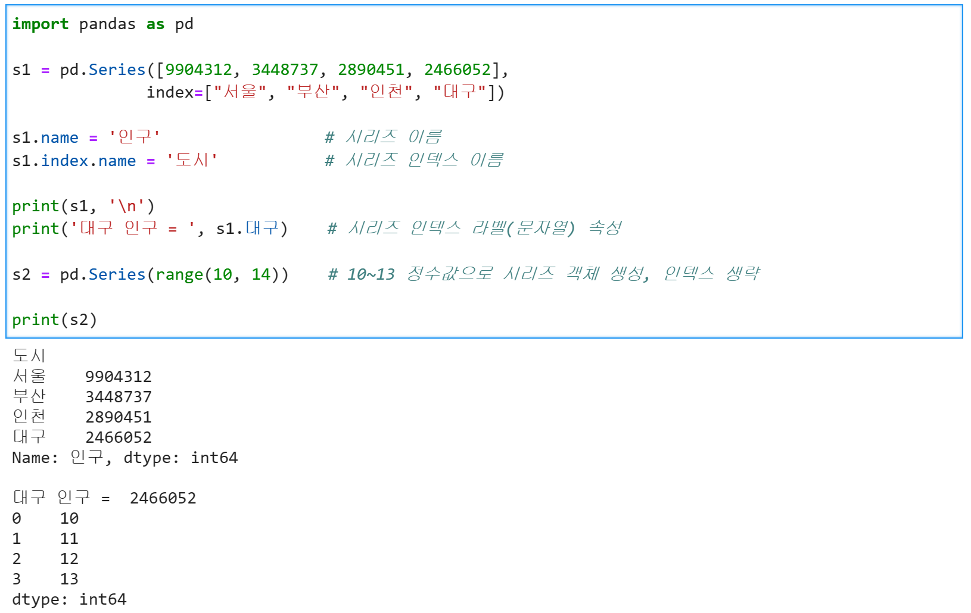
시리즈 클래스

Slide 11
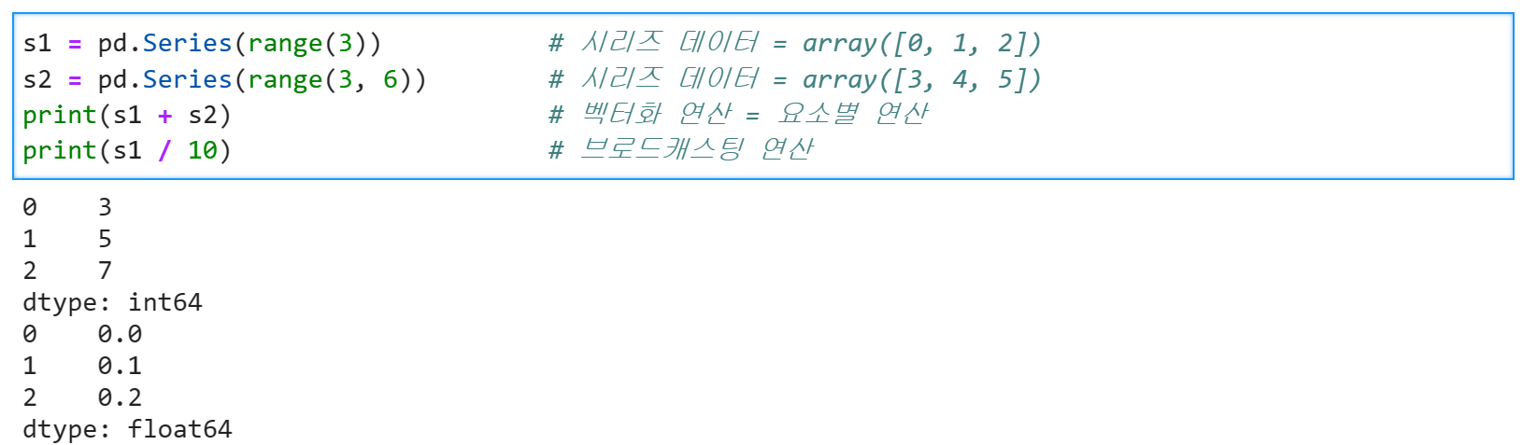
시리즈 연산
시리즈 데이터는 넘파이 배열
벡터화 연산 : 같은 인덱스 요소들끼리 연산(요소별 연산) 적용
ex) s1 + s2 ➔ 두 시리즈의 요소별 합 반환
브로드캐스팅 연산 : 모든 요소에 동일 연산 적용
ex) s / 1_000_000 ➔ 시리즈 데이터를 10만으로 나눈 결과 반환

Slide 12
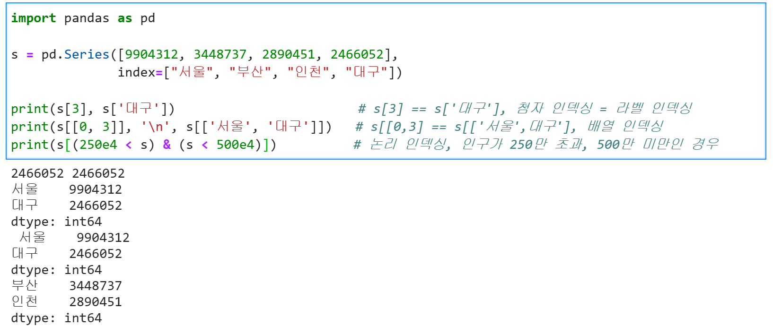
시리즈 인덱싱
시리즈 데이터는 넘파이 배열
인덱싱 지원
정수 인덱싱 ➔ ex) s[3]
라벨(label, 문자열) 인덱싱 ➔ ex) s[‘대구’]
배열 인덱싱 ➔ ex) s[ [0, 3] ] == s [ [‘서울’,‘대구‘] ]
논리 인덱싱 ➔ ex) s[ [True, False, False, True] ]

Slide 13
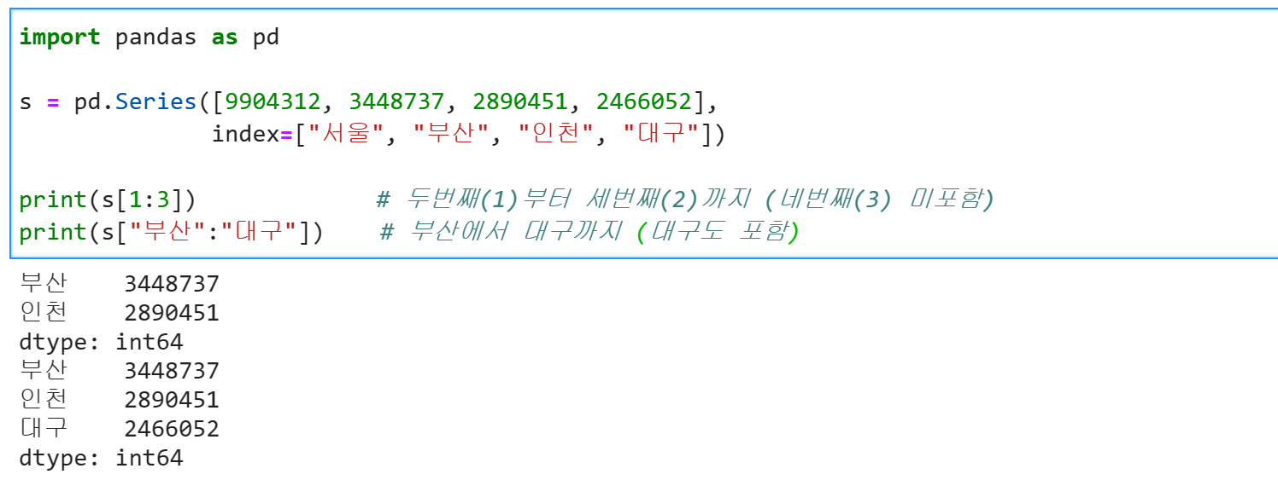
시리즈 슬라이싱
시리즈 데이터는 넘파이 배열
슬라이싱 지원
정수범위 슬라이싱
ex) s[1:3] ➔ 인덱스 1에서 2까지 요소만 추출(인덱스 3 미포함)
라벨(label, 문자열)범위 슬라이싱
ex) s[‘부산’:‘대구’] ➔ 부산에서 대구까지(대구 포함)

Slide 14
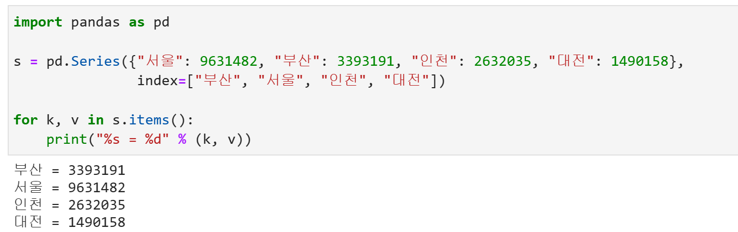
시리즈와 딕셔너리 자료형
딕셔너리 : 키와 값 쌍으로 저장하는 자료구조
키를 이용한 인덱싱 가능 ➔ 시리즈도 키(라벨)을 이용한 인덱싱
데이터 순서 개념이 없음 ➔ 시리즈 인덱스를 통해 순서 개념이 있음
시리즈 객체 = 값(데이터) + 인덱스(라벨, 키)
시리즈는 순서 개념이 있는 딕셔너리 자료형
딕셔너리 초기값으로 시리즈 객체 생성
ex) s = pd.Series({딕셔리너_초기값}, index=[라벨_리스트])

Slide 15
데이터프레임 클래스
2차원 데이터를 표의 형태로 처리하는 자료구조
2차원 행렬 데이터에 인덱스를 붙인 것
행(방향) 인덱스 = index = 행 이름(라벨, 번호)
열(방향) 인덱스 = columns = 열 이름(라벨, 헤더)
데이터프레임 생성
df = pd.DataFrame(data, index=행이름, columns=열이름)
data
딕셔너리 형식 ➔ {0열_이름:0열_데이터, 1열_이름:1열_데이터 ... }
2차원 배열 형식 ➔ [ [0열_데이터], [1열_데이터], ... ]
index = 행이름 리스트(행 라벨 지정, 행 순서 부여)
인덱스 생략 시 행번호 리스트 [0, 1..., n-1] 로 자동 설정
columns = 열이름 리스트(열 라벨 지정, 열의 순서 부여)

Slide 16
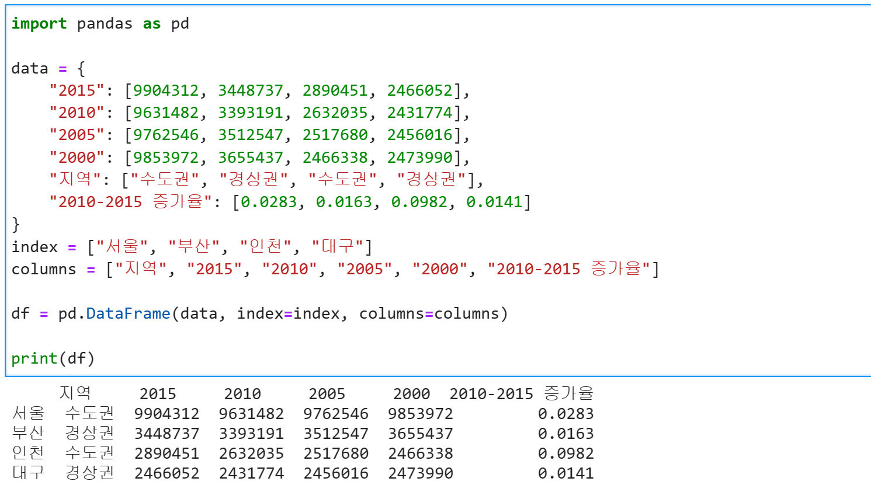
데이터프레임 생성

Slide 17
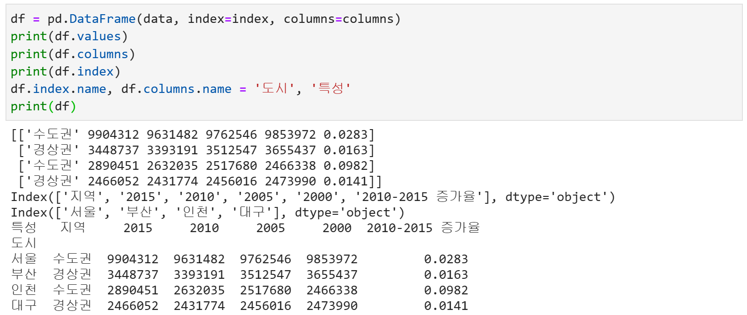
데이터프레임 속성
df.values ➔ 데이터(값)을 넘파이 2차원 배열로 반환
df.columns ➔ 열 인덱스 객체 : 열 이름 리스트를 Index 객체로 반환
df.index ➔ 행 인덱스 객체 : 행 이름 리스트를 Index 객체로 반환
행 인덱스 이름, 열 인덱스 이름 속성(설정 필요)
df.index.name ➔ 행방향 인덱스 이름(행 인덱스 헤더)
df.columns.name ➔ 열방향 인덱스 이름(열 인덱스 헤더)

Slide 18
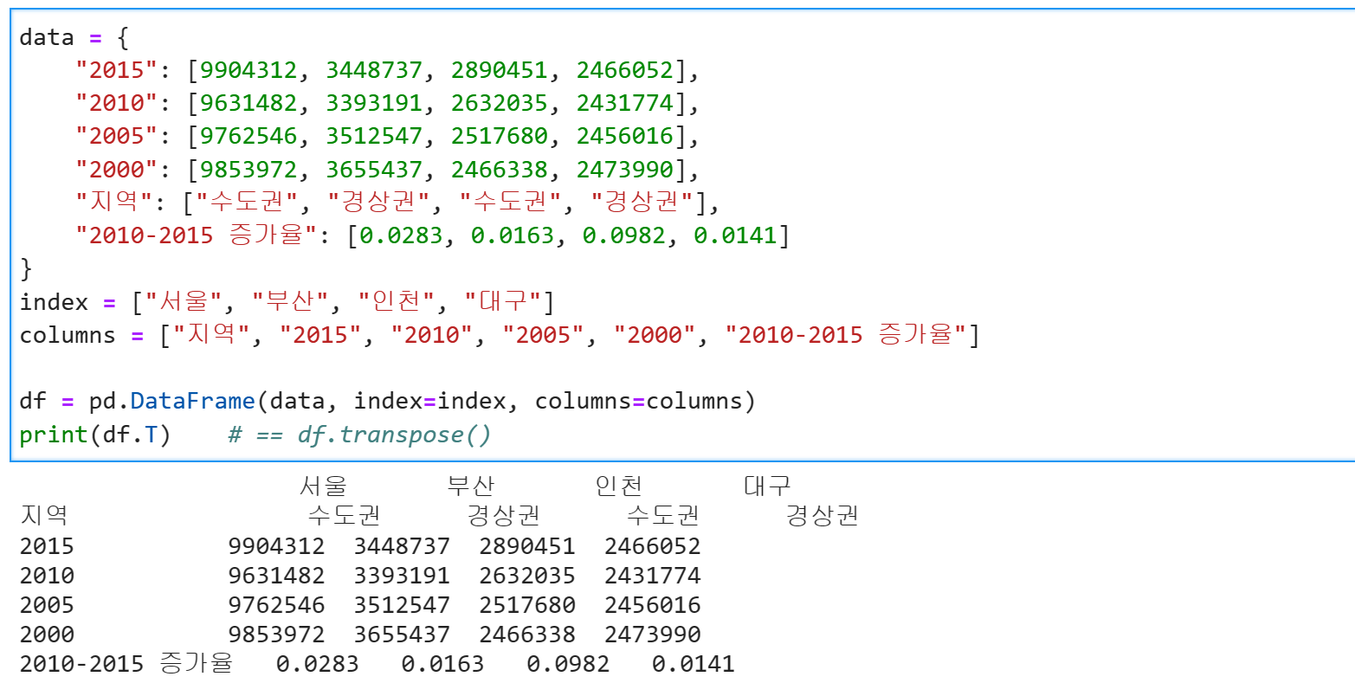
데이터프레임 속성
df.T
데이터프레임 데이터(2차원 배열)의 전치 행렬 반환
== df.transpose()

Slide 19
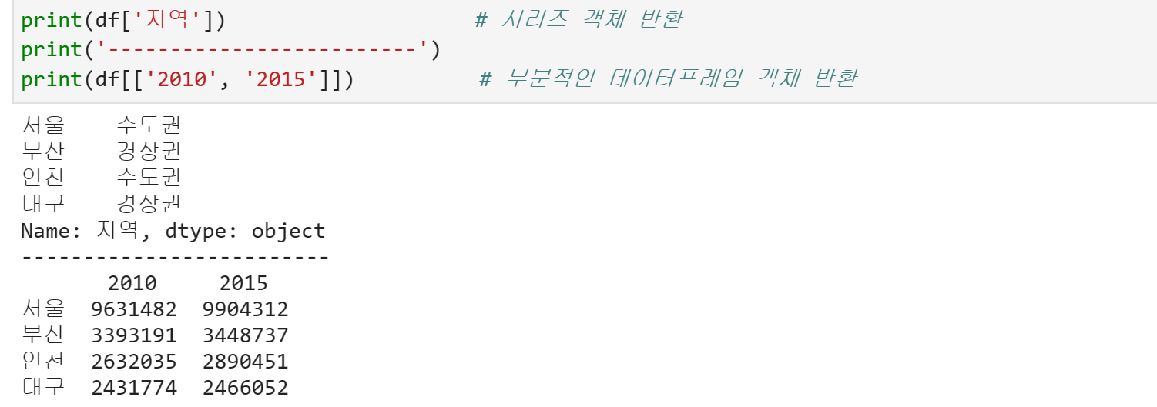
데이터프레임 인덱싱(열 추출)
데이터프레임은 열 라벨(키)과 열 시리즈(값)의 딕셔너리
하나의 열이름(열라벨, 키)로 인덱싱
df[열이름] ➔ 시리즈 객체 반환
열이름 리스트로 인덱싱
df[ [열이름_리스트] ] ➔ 부분적인 데이터프레임 객체 반환
cf) 열 인덱스가 문자열 라벨인 경우 ➔ 열번호(정수) 인덱싱 사용 불가

Slide 20
데이터프레임 슬라이싱(행 추출)
데이터프레임에 슬라이싱 적용
행번호(정수)를 사용한 슬라이싱 : 행번호범위
df[ s : e] ➔ 행번호 s에서 행번호 e-1 사이의 부분 데이터프레임 반환
s는 생략 시 0, e는 생략 시 N(전체 행의 수)
행라벨(행이름)를 사용한 슬라이싱 : 행라벨범위
df[ 시작_행라벨 : 끝_행라벨 ] ➔ 부분적인 데이터프레임 객체 반환
시작 행라벨에서 끝 행라벨 사이의 데이터프레임 반환
반환 값에 끝 행라벨의 행이 포함됨
cf) 개별 데이터 인덱싱
df[열이름][행이름], df[열이름][행번호]
데이터프레임은 열(시리즈) 우선

Slide 21
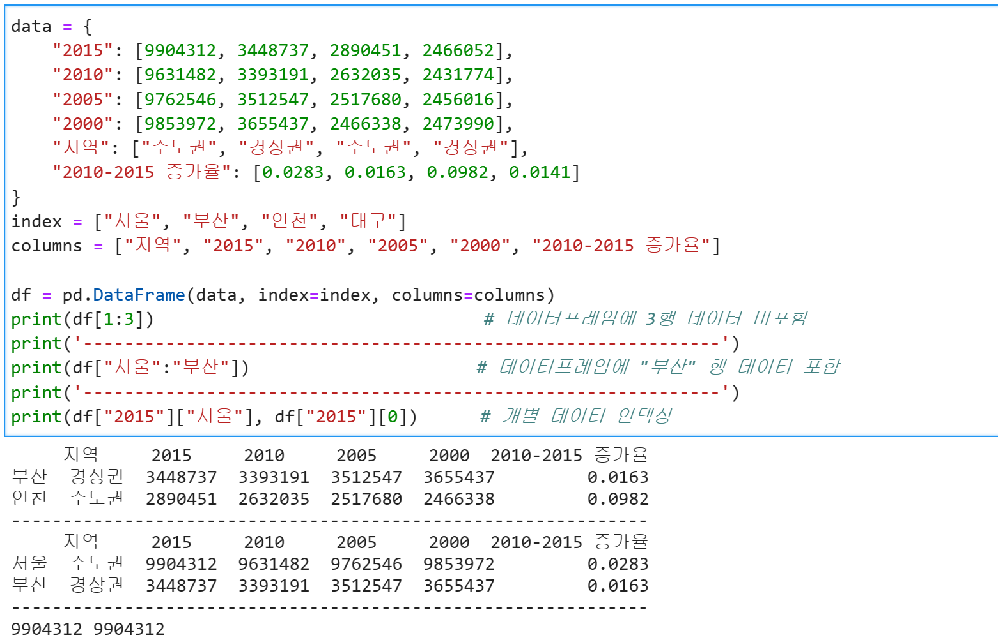
데이터프레임 슬라이싱

Slide 22
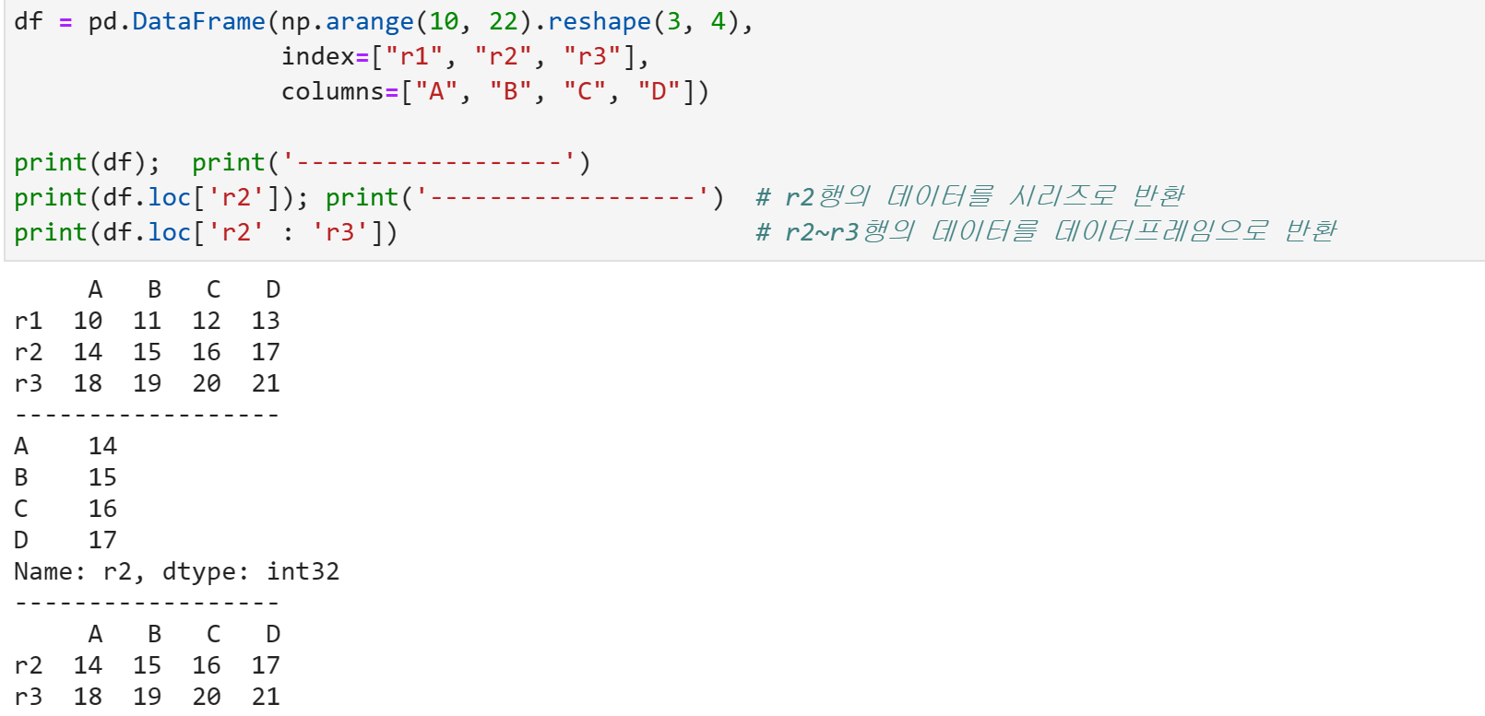
데이터프레임 고급 인덱싱 : loc 인덱서
loc 인덱서 ➔ 행 이름(라벨)을 이용한 인덱싱, 행 우선
df.loc[행이름] ➔ 해당 행의 데이터를 시리즈 객체로 반환
df.loc[행범위] ➔ df.loc[행이름1 : 행이름2]
행범위에 포함되는 부분 데이터프레임 반환
== df[행 인덱싱1 : 행인덱싱2]

Slide 23
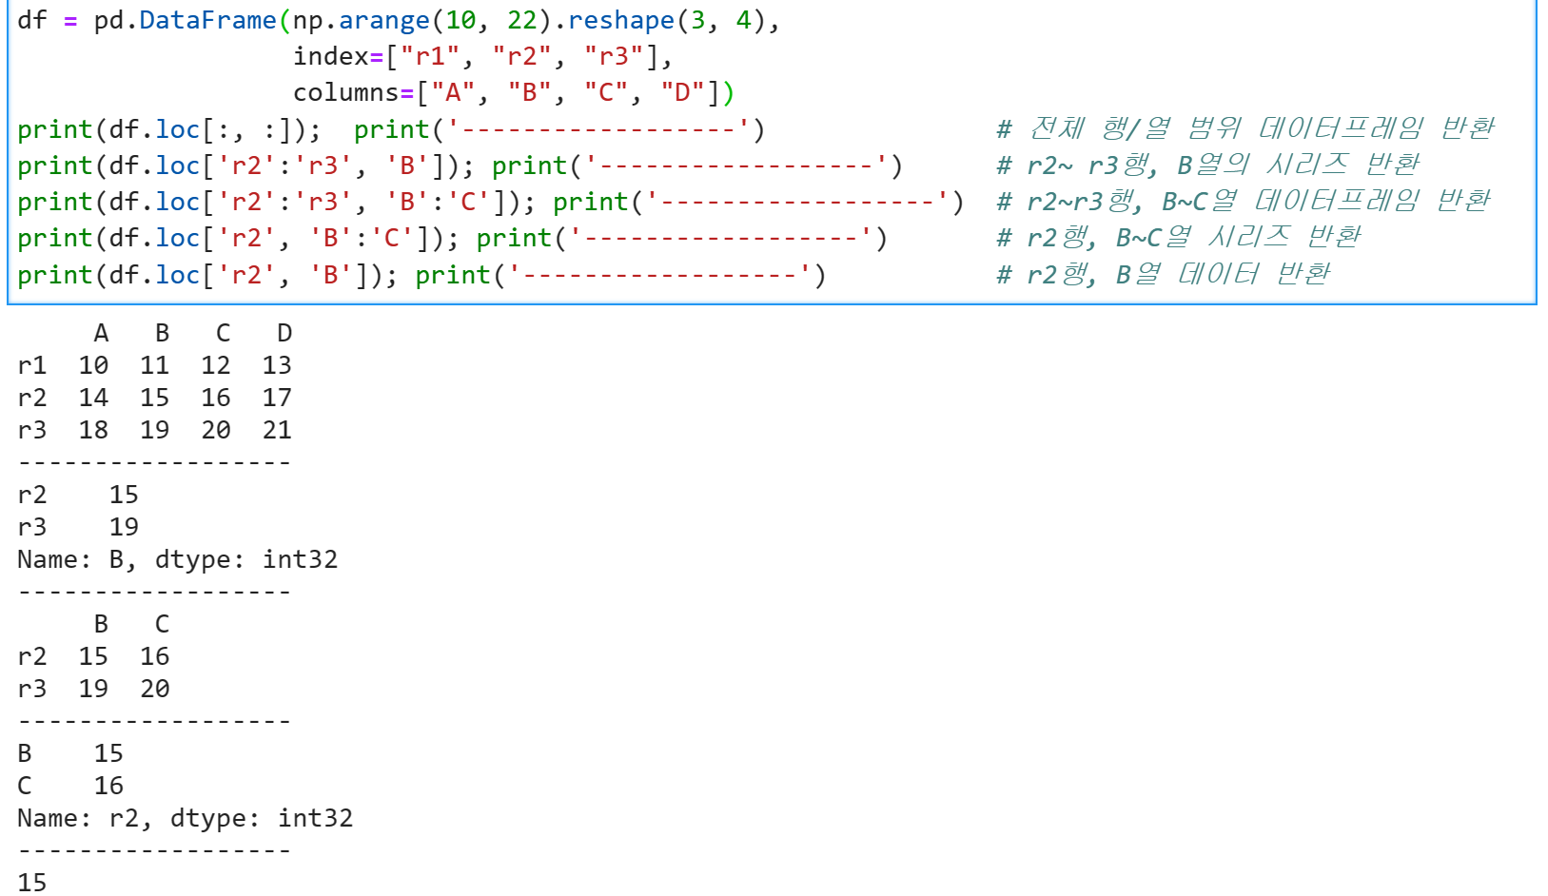
데이터프레임 고급 인덱싱 : loc 인덱서
df.loc[행범위, 열범위] ➔ 해당 행범위, 열범위의 부분 데이터프레임 반환
df.loc[행범위, 열이름] ➔ 열이름 column의 일부분을 시리즈로 반환
df.loc[행이름, 열범위] ➔ 행이름 row의 일부분을 시리즈로 반환
df.loc[행이름, 열이름] ➔ 개별데이터 인덱싱 == df[열인덱싱][행인덱싱]

Slide 24
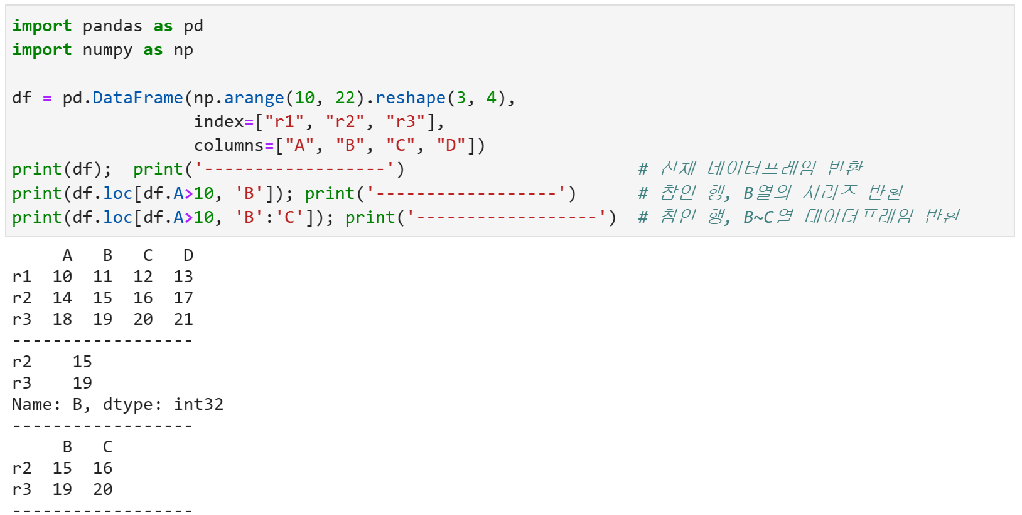
데이터프레임 고급 인덱싱 : loc 인덱서
행범위를 논리(행)배열로 표현 가능 ➔ 참인 부분만 행범위에 포함
df.loc[논리행배열] ➔ 참인 행 부분 데이터프레임 반환
df.loc[논리행배열, 열범위] ➔ 참인 행, 열범위 부분 데이터프레임 반환

Slide 25
데이터프레임 열(시리즈) 갱신, 추가, 삭제
데이터프레임은 열 라벨(키)과 열 시리즈(값)의 딕셔너리
열(시리즈) 단위로 데이터 갱신, 추가, 삭제 가능
열(시리즈) 갱신
df[열이름] = 값_리스트 ➔ df[열이름]은 시리즈 객체
열 시리즈와 같은 크기의 리스트(배열) 필요
열(시리즈) 추가
df[새로운_열이름] = 값_리스트
cf) df = df.assign(열이름 = 값_리스트)
열(시리즈) 삭제
del df[열이름] == df.drop(열이름, inplace=True, axis=1)

Slide 26
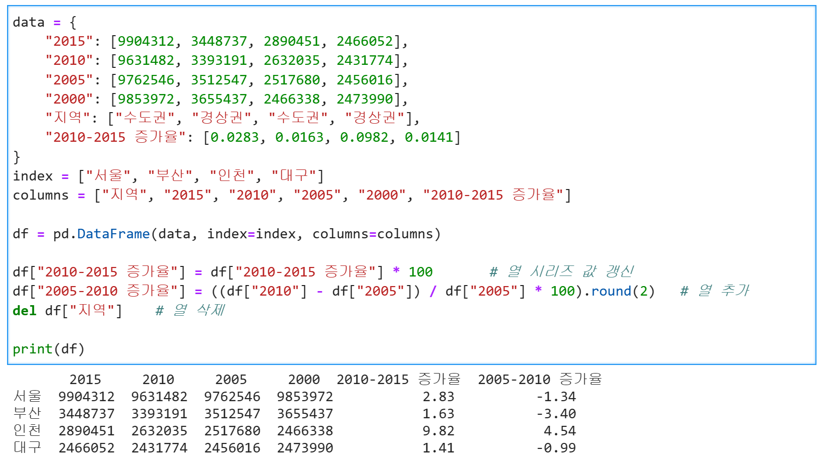
데이터프레임 열(시리즈) 갱신, 추가, 삭제

Slide 27
판다스로 csv 파일 읽기
판다스 csv 파일 읽기 함수
df = pd.read_csv(파일경로) ➔ 데이터프레임 객체 반환
df = pd.read_csv(파일경로, index_col=열이름/열번호)
index_col : 행 인덱스(행번호)로 사용할 열 지정
df = pd.read_csv(파일경로, names=[열이름_리스트])
names : 열 인덱스 별도 전달
cf) 데이터프레임 데이터를 csv 파일에 쓰기
df.to_csv(파일경로)

Slide 28
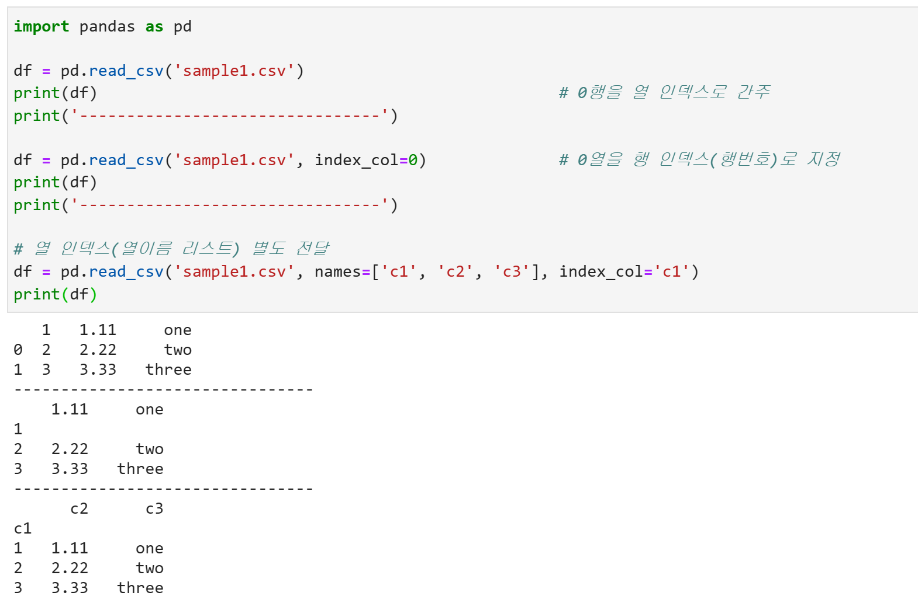
판다스로 csv 파일 읽기

Slide 29
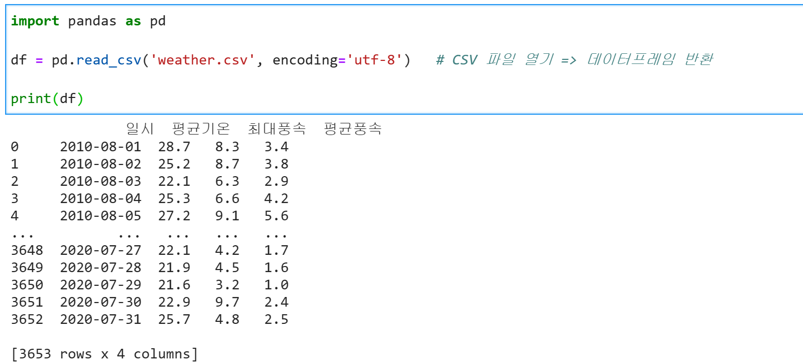
판다스로 csv 파일 읽기
df = pd.read_csv(파일경로)
데이터프레임 객체 반환
index 배열 = [0, 1, 2, ... ] 자동 추가

Slide 30
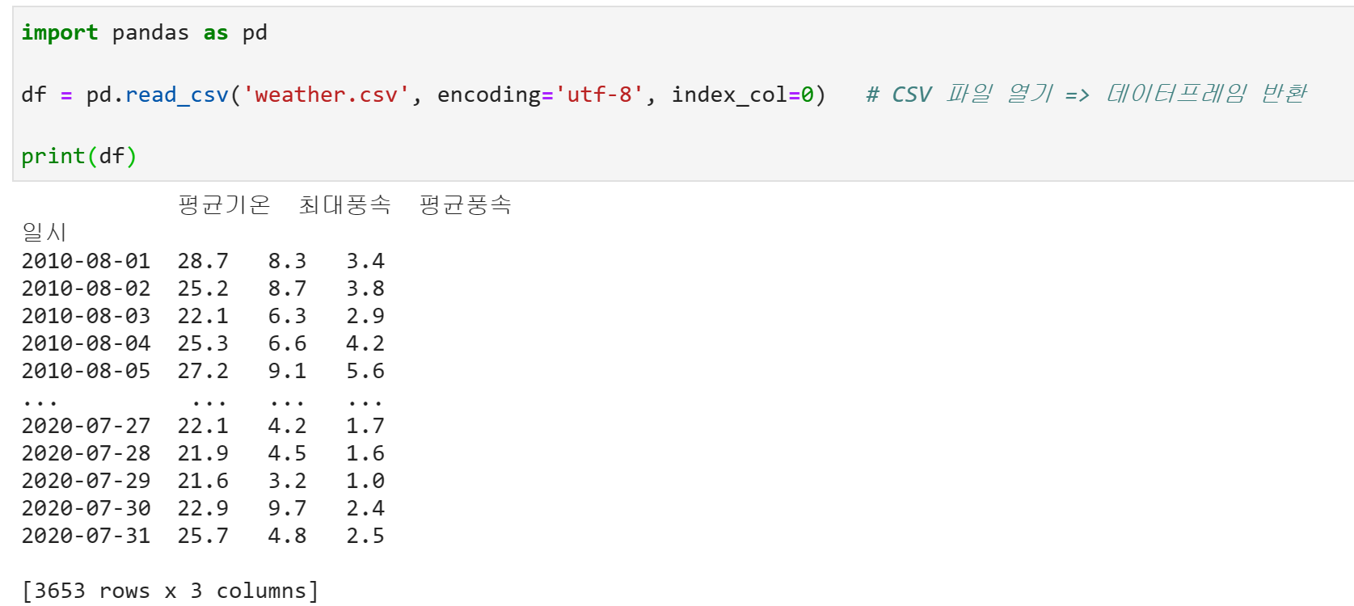
판다스로 csv 파일 읽기
df = pd.read_csv(파일경로, index_col=열이름/열번호)
데이터프레임 객체 반환
index_col으로 지정한 열을 index 배열로 사용

Slide 31
간편 분석 메소드
df.head(n=5) 메소드
데이터프레임의 처음 n행만 포함하는 데이터프레임 반환
df.tail(n=5) 메소드
데이터프레임의 마지막 n행만 포함하는 데이터프레임 반환
df.describe() 메소드
데이터프레임의 수치데이터 열(시리즈)에 대해 기본적인 통계 결과 반환
반환형 : DataFrame
분석 내용 ➔ 판다스에 수치데이터 통계 분석 메소드 모두 제공
count(개수), mean(평균), std(표준편차)
min, 25%, 50%, 70%, max

Slide 32
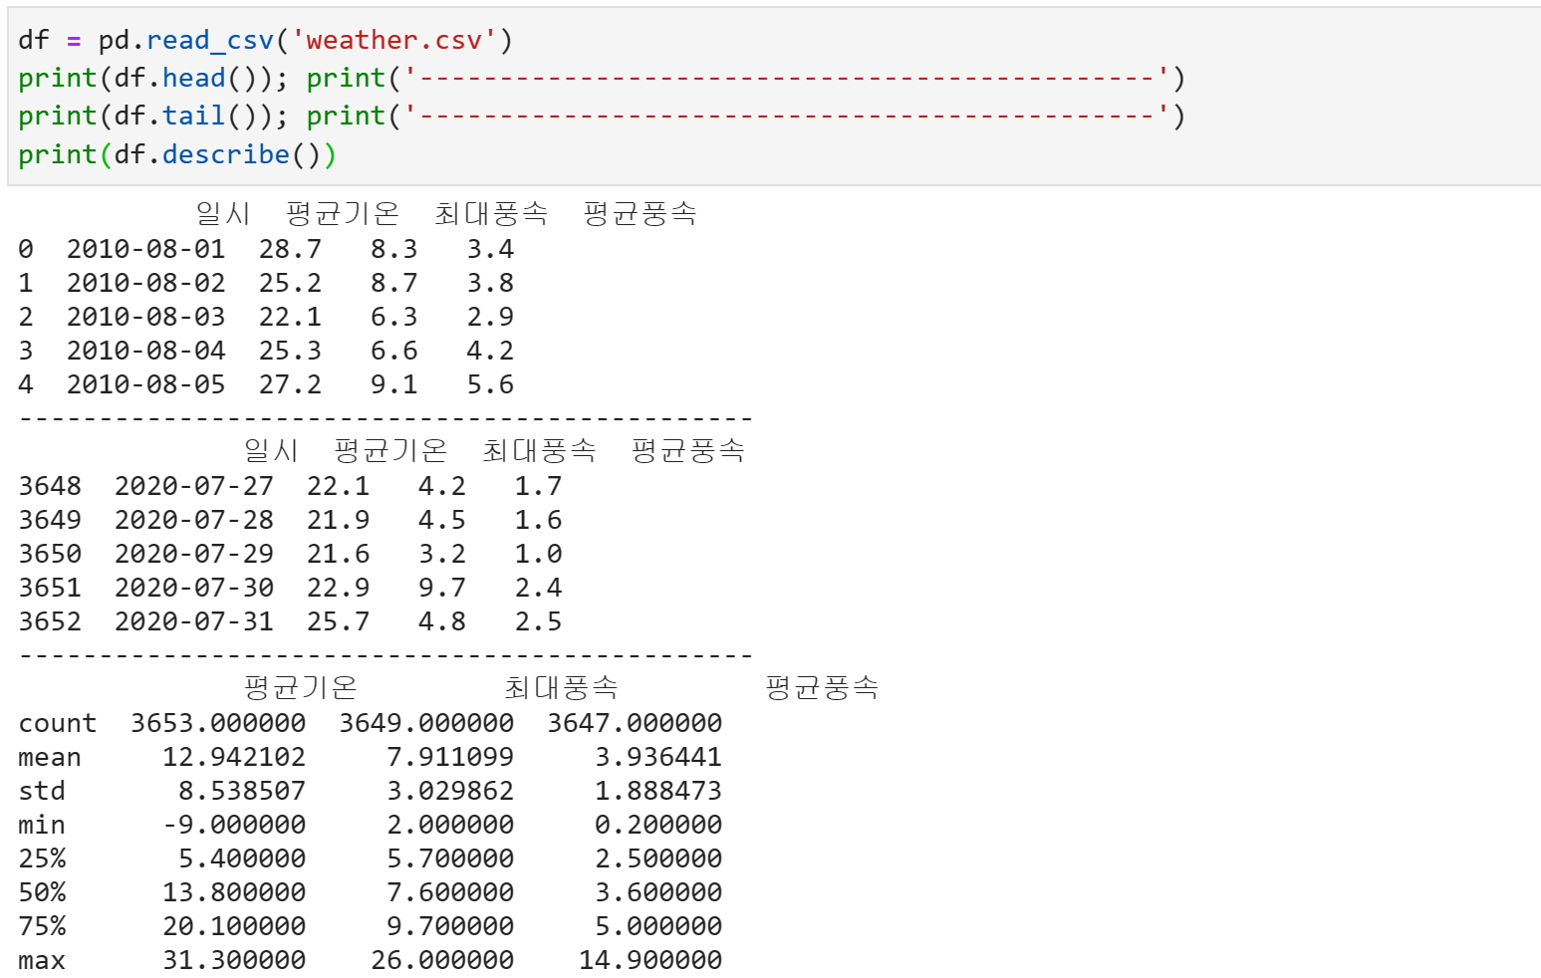
간편 분석 메소드

Slide 33
판다스 통계 기본 메소드
df.count() 메소드
데이터프레임 각 열의 데이터 개수 반환 ➔ 반환형 : Series
cf) df[열이름].count() ➔ 단일 column의 데이터 개수(정수) 반환
df.mean() 메소드
데이터프레임 수치데이터 각 열의 데이터 평균 반환 ➔ 반환형 : Series
cf) df[열이름].mean() ➔ 수치데이터 column의 평균(실수) 반환
조건별 평균
df.loc[논리행배열, 열이름].mean()
참인 행의 열이름 column의 모든 데이터의 평균(실수) 반환
논리행배열 ➔ 행의 크기와 동일, True/False를 원소로 가짐
참(True) 행에 대해서만 연산 적용하기위해 사용

Slide 34
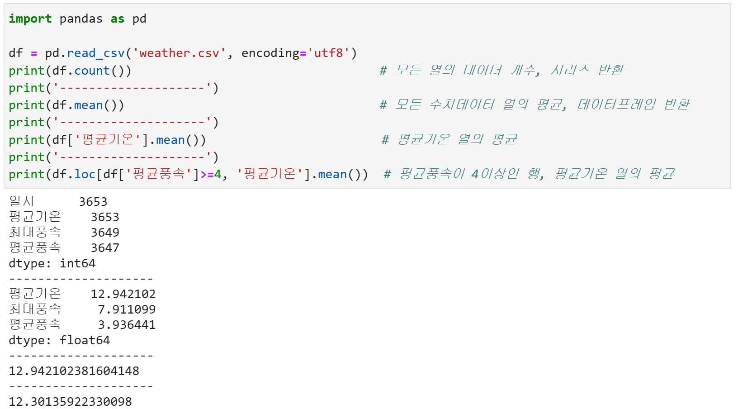
판다스 통계 기본 메소드

